Slide 1
Health ABC

Slide 2
Round 1
PROVERBS

Slide 3
Round 2
SPORT

Slide 4
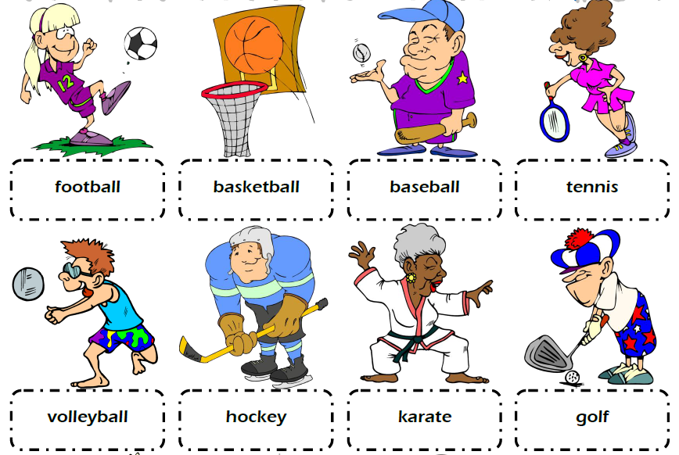
Remember the words

Slide 5
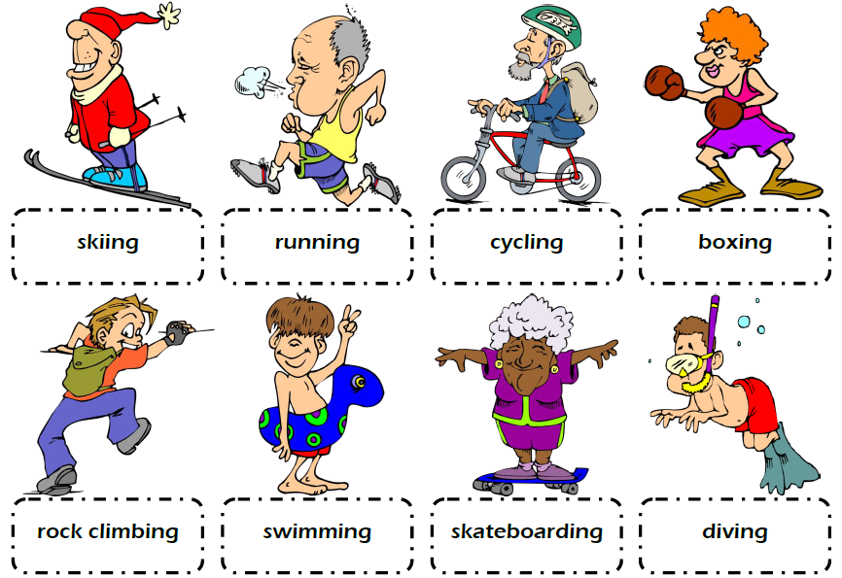
Remember the words

Slide 6
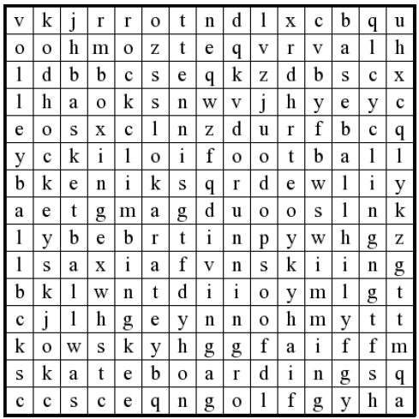
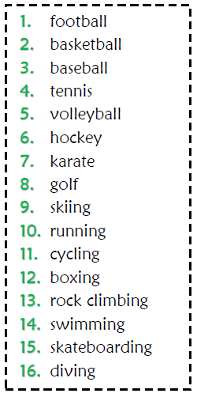
Find and circle the words

Slide 7
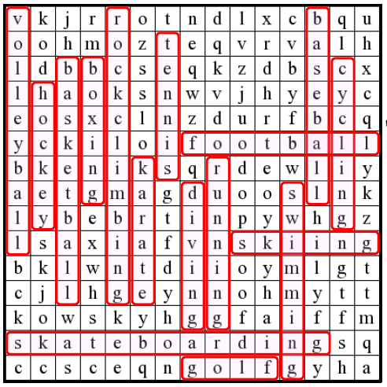

Slide 8
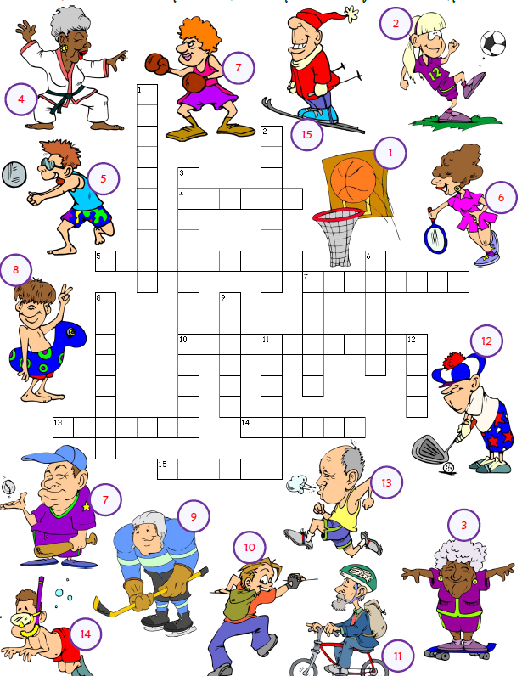

Slide 9
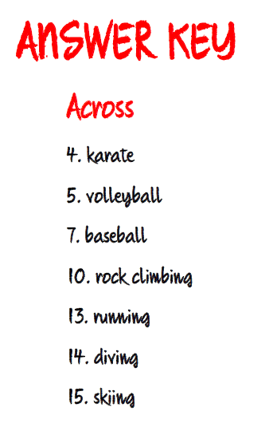
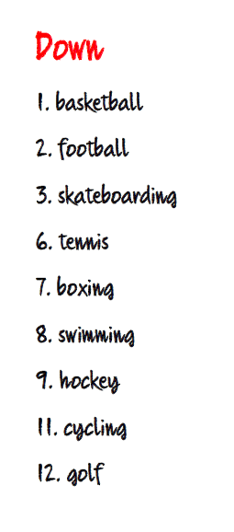

Slide 10
Round 3
FAST FOOD

Slide 11
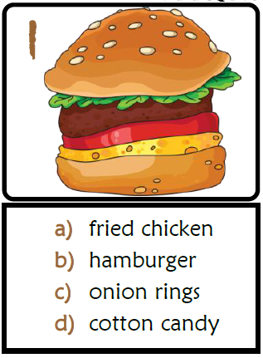
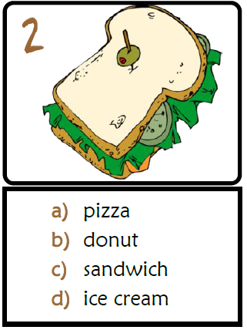

Slide 12
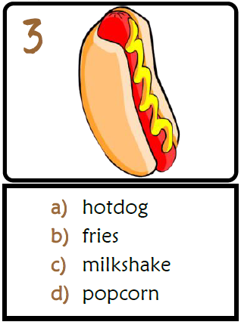
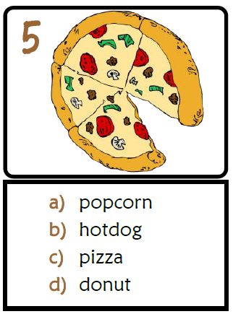

Slide 13
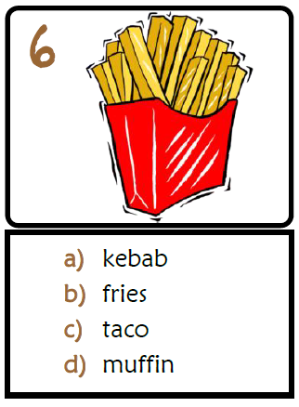
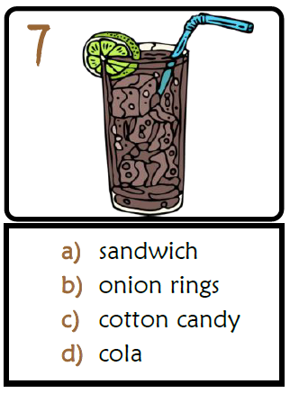

Slide 14
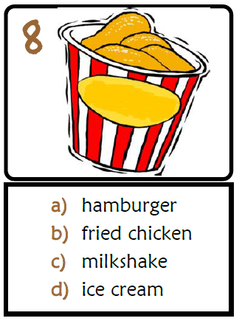
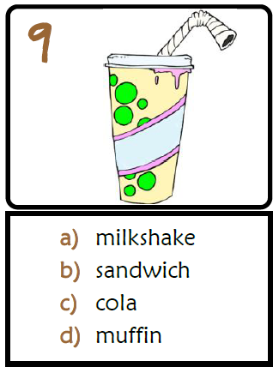

Slide 15
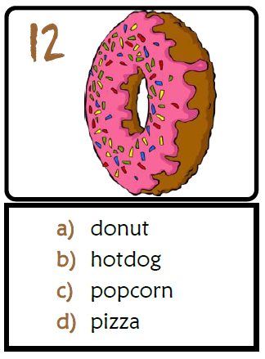
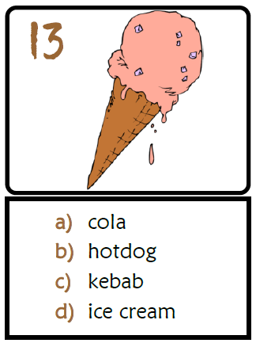

Slide 16
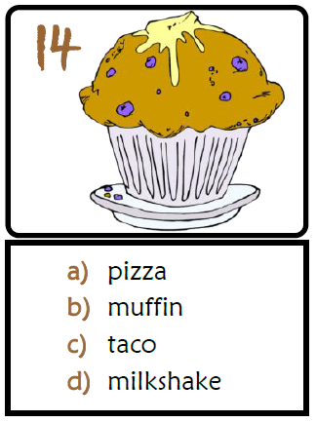
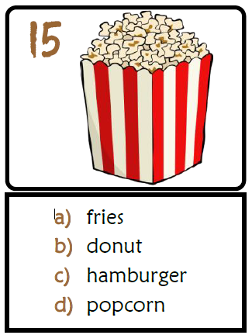

Slide 17
Напиши английские слова
Vegetables - овощи
Fruit - фрукты
Berries - ягоды

Slide 18
“Eat healthy food – it’s very good!”
“Too little food makes you thin, too much food makes you fat!”
“ The wrong food makes you ill, the right food makes you well!”
Oт хорошей вам еды никакой не знать беды!
Полезная еда должна быть всегда!
c) Плохо быть худым и толстым, надо кушать в меру просто!

Slide 19
Round 4
MY HEALTH RULES

Slide 20

Напиши как можно больше правил здорового образа жизни на английском языке
Hair Apples Hands Popcorn Teeth Exercises
CLEAN YOUR …...... ?
WASH YOUR ..........?
TAKE REGULAR ......?
COMB YOUR ..........?
EAT ........................?
DON’T EAT .............?

